Slide 1
池州职业技术学院
劳 动 价 值 观 教 育
池州职业技术学院
马克思主义学院

Slide 2
前
言
本章主要阐述马克思主义劳动观、习近平总书记关于劳动和劳动教育的重要论述等劳动思想，使学生深刻理解劳动为什么、是什么的问题，懂得劳动的意义和价值，鼓励学生成为新时代的劳动者，在各行各业中用青春奋斗绽放绚丽之花。

Slide 3
01
劳动认知
02
马克思主义劳动观的基本内容
目
录
03
习近平总书记关于劳动教育的重要论述
04
成为新时代的劳动者

Slide 4
第一部分
劳动认知

Slide 5
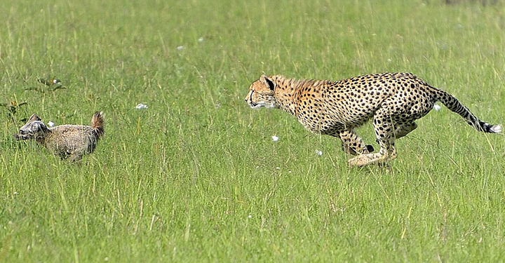
猎豹捕食属于劳动么？

Slide 6
劳动的含义
“人类特有的基本的社会实践活动。人通过有目的的活动改造自然对象，并在这一活动中改造人自身的过程，劳动体现了人与自然、人与人两方面关系的统一。——《中国大百科全书》
1
2
“劳动力的使用和消遣。人以自身活动来引起，调整和控制人和自然之间的物资变换过程。制造和使用生产工具，并在一定的社会关系中进行劳动，是人和动物的本质区别。
——《教育大辞典》
3
人们改变劳动对象使之适合自己需要的有目的的活动，即劳动力的支出或使用，是人类社会存在和发展的最基本条件，在人类形成过程中起了决定性作用。 ——《辞海》

Slide 7
劳动内涵
劳动是人类赖以生存和发展的基础，是人类有目的地能动地借助一定的生产工具作用于劳动对象的社会实践活动，劳动对人类社会发展起推动作用。三要素（劳动者、劳动资料、劳动对象）
劳动是一种客观的物质性活动
劳动是一种有目的、能动性活动
劳动是一种社会性活动

Slide 8
劳动的分类
根据科学技术层次的差别可以分为：简单劳动和复杂劳动
1
简单劳动
2
复杂劳动
在一定的社会条件下不需要经过特别的专门训练，每个普通劳动者都能从事的劳动。
指具有一定技术专长的劳动，而获得这些技术专长和知识，需要经过专门的培养的训练。

Slide 9
劳动的分类
根据劳动方式的不同可以分为：体力劳动和脑力劳动
1
体力劳动
2
脑力劳动
是劳动者以运动系统为主要运动器官的劳动，主要是人的体力支出，是人体的生理力量、物质力量的生成实现过程。
是劳动者以大脑神经系统为主要运动器官的劳动。其特征在于劳动者在生产中运用的是智力、科学文化知识和生产技能，又称“智力劳动”。是人脑的无形的、不可见的心理力量、精神力量的生成实现过程。

Slide 10
劳动的分类
根据劳动范畴的社会性质可以分为：具体劳动和抽象劳动
1
具体劳动
2
抽象劳动
具体劳动是指生产活动的目的、操作过程、劳动对象、劳动手段和劳动产品的具体形态各不相同的劳动。具体劳动生产了商品的使用价值。体现人与自然的关系，反映的是劳动的自然属性。
抽象劳动是指抛开各种具体形式、凝结在商品中的一般的无差别的人类劳动。抽象劳动生产了商品的价值。体现人与人的社会关系，反映的是劳动的社会属性。

Slide 11
劳动的分类
根据劳动满足的需要的不同可以分为：社会必要劳动和社会剩余劳动
1
社会必要劳动
2
社会剩余劳动
劳动者用来维持本人及其家庭的生活，延续劳动力在生产所必须进行的劳动，它在任何社会形态下都存在，是社会再生产的基础。
劳动者超出必要劳动范围所进行的劳动。

Slide 12
任何不是靠辛勤努力而获得的享受，很快都会变得枯燥无聊，索然无味。
——大卫 休谟

Slide 13
劳动的价值
毛泽东打草鞋
秋收起义后，毛泽东带着队伍上了井冈山。由于国民党反动派的封锁，井冈山生活十分困难。面对困难，毛泽东向红军指战员发出号召：没有粮，我们种;没有菜，我们栽;没有布，我们织;没有鞋，我们自己动手编。
一天，毛泽东看见半山坡的一间小茅屋前坐着一位白发老汉。走近一看，老人正在打草鞋。毛泽东高兴地走上前去，笑着说：“老人家，我拜你为师来啦!”毛泽东坐在一旁仔细地向老人学习打草鞋，每个步骤、每个动作都默默地记在心里。
不一会儿，一只草鞋打好了。毛泽东学会了打草鞋，又一招一式地教给战士们，给大家树立了一个勤劳俭朴的好榜样。

Slide 14
劳动的价值
克罗克：麦当劳
克罗克的家庭并不富裕，下课后他在一家智快餐店打工。一开始，老板安道命令他打扫桌子，但他没有精力，所以那天他溜回家了。
克罗克向父亲抱怨：“我的理想是当老板，而不是打扫桌子。”父亲没有反驳他，而是让他先打扫桌子。克罗克拿起毛巾，在桌上随意擦拭，然后看着父亲，等待他的接受。
父亲拿来一条崭新的白毛巾，轻轻地在桌上擦了擦，白毛巾顿时脏了，特别刺眼。父亲指着桌子说：“孩子，打扫桌子是件很简单的工作。但是如果你连桌子都擦不干净，你还能做什么呢？你为什么要当老板？”克罗克感到羞愧。
克罗克回到了快餐店。他牢记父亲的嘱咐，每次擦桌子，都要准备5条毛巾，依次擦拭s次，每次擦拭方向相同，以免毛巾反复污染桌面。
最后，克罗克得到了老板的赞赏，留下来，接管了快餐店，当上了老板。十年后，他创办了自己的麦当劳。

Slide 15
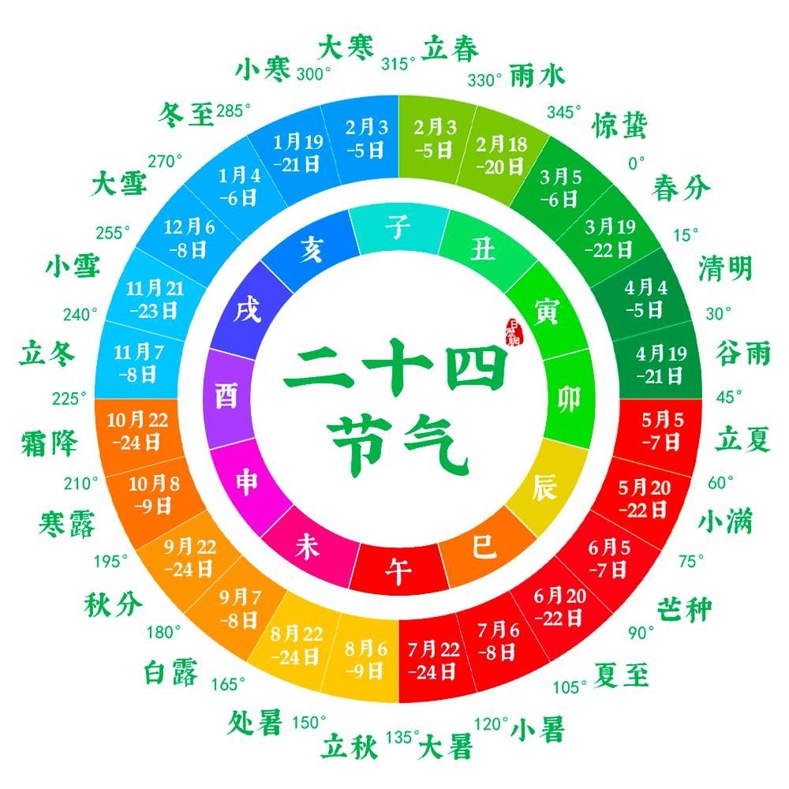
劳动的价值
个人价值
劳动是知识的源泉
陶铸曾说：“劳动是一切知识的源泉。”这是因为人们通过劳动能够获得宝贵的生活、生产知识，并能够学以致用。成为具有真才实学的人才。正所谓实践出真知，人们要获得真正有用的知识，发展做事实的能力，就应该投入到劳动实践中。我国的二十四节气就是先人们在劳动中不断总结出来的知识。

Slide 16
劳动的价值
劳动是培养个人社会能力的途径
在人类所有的活动中，劳动是最重要、最基本的活动形式，在劳动中形成的人际关系，如同事关系、同学关系等，是人生中非常重要的人际关系，也是人类基本的社会关系。
大多数劳动往往需要以集体的形式进行，需要参与劳动过程的人合理分工、紧密合作。在这一过程中，人们通过合作和劳动成果的共享，建立起紧密的人际关系。

Slide 17
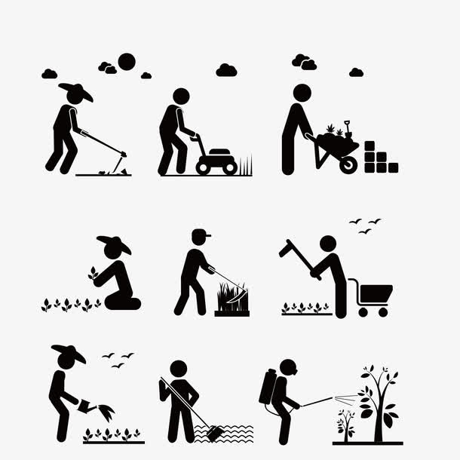
劳动的价值
劳动促进个人人格健全
（1）强健体魄
（2）发展思维
（3）锻炼意志
（4）培养独立能力
（5）塑造良好品质

Slide 18
案例：90后女大学生获得最佳劳动就业奖
2013年暑假，丁蓉蓉去日本亲戚家玩，吃到一种蔬菜，口感嫩脆爽口，了解到这种蔬菜叫冰草，营养成分丰富，在日本深受消费者喜爱，于是竭力说服经营蔬菜大棚的父亲试种冰草。拗不过女儿的软磨硬泡，父亲决定试种冰草一年。令人没想到的是，这进口的蔬菜种子甚是“娇贵”，发芽率极低，品质还不稳定。从小在父亲大棚里长大的丁蓉蓉不忍父亲的投资打了水漂，也不想错过冰草在国内市场发展的机会，一向不服输的她毅然选择休学，开始了她的冰草种植之路，这一种就是4年。
休学期间，为了成功种植冰草，从没有干过农活的丁蓉蓉天天吃住在大棚里，晴天一身土、雨天一身泥。不仅自己摸索，她还上网查找各种资料，到处请教农业专家。2014年冬天，不知经过多少次实验，又失败了多少次的丁蓉蓉终于找到了适合冰草生长的温度、湿度、土壤酸碱度、光照强度等环境数据，成为江苏规模化种植冰草的第一人。
丁蓉蓉的农业基地，也带动了当地农户的就业，增加了他们的收入。“农民原来种植的都是萝卜、黄瓜、辣椒等普通蔬菜，现在种植的是几十元一斤的冰草。”但丁蓉蓉的理想还不止这些：“我不仅要做生态农业，更要努力改变农业的生态，促进当地农业结构的转型升级，建设美丽新乡村。”

Slide 19
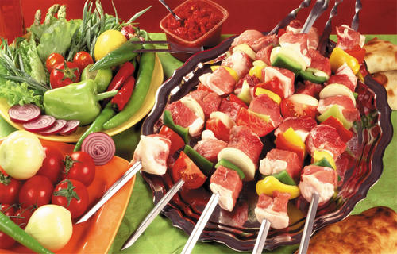
劳动的价值
社会价值
劳动是人类社会存在和发展的基础
人类并不只满足于物质财富，也需要精神食粮，这两者都需要通过劳动来满足，也只有通过劳动，人类才能生存和发展。
不生产粮食，我们不能获得可口的事物；不建造房屋，我们将没有房子居住。因此，我们没有理由不热爱劳动、不辛勤劳动。

Slide 20
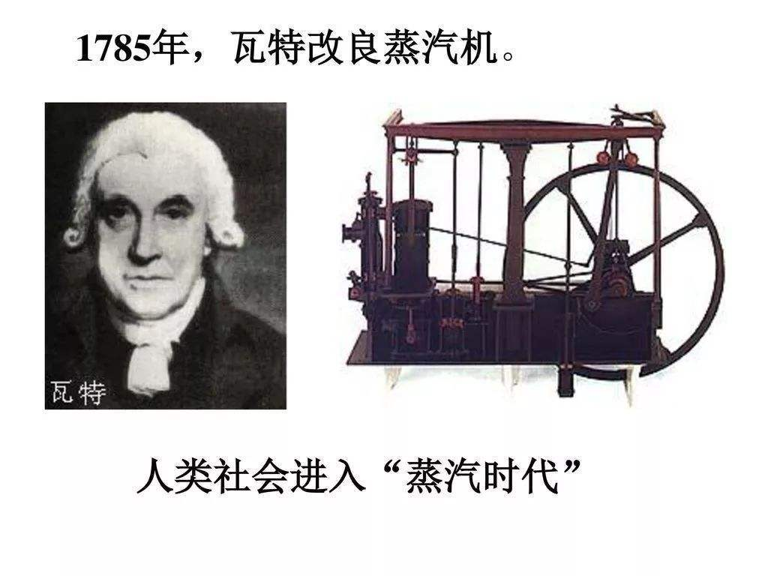
劳动的价值
社会价值
劳动改造和完善人类社会
人回顾人类社会的发展史，从原始社会到奴隶社会、封建社会，再到现代文明社会，人类社会的物质文明和精神文明总是在不断发展、进步和完善。
划分人类社会历史进程，主要以生产劳动的方式为依据。可见，正是人类的劳动不断改造和完善社会，推动社会发展。

Slide 21
第二部分
马克思主义的劳动观

Slide 22
劳动观
劳动观含义
时代性
劳动观是人们关于劳动的根本看法和观点。劳动观作为意识形态领域的内容，与人生观、世界观是一脉相承的。
阶级属性
人为属性

Slide 23
劳动观
原始社会劳动观
奴隶社会劳动观
封建社会劳动观
资本主义社会劳动观
社会主义劳动观
时代性

Slide 24
劳动观
统治阶级劳动观
如：君子劳心，小人劳力，劳心者治人，劳心者治于人，治于人者食人，自人者食于人，天下之通义也。
被统治阶级劳动观
阶级性

Slide 25
劳动观
劳动观与世界观、人生观紧密相连，世界观和人生观决定劳动观，不同的人有不同的世界观和人生观，也就有不同的劳动观。
人为属性

Slide 26
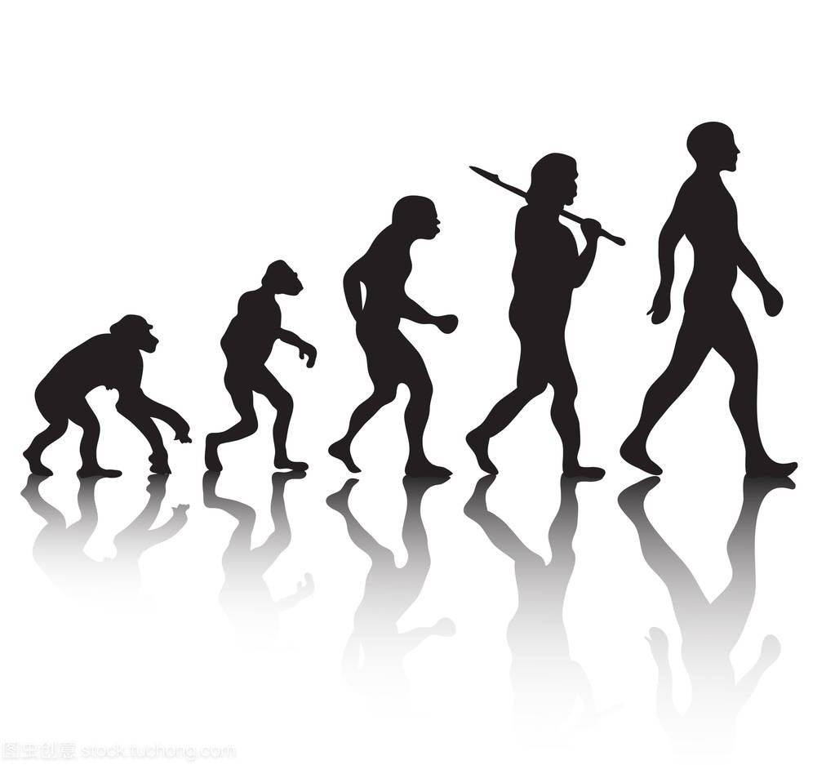
马克思主义的劳动观
1. 劳动是人的本质活动
人的本质是自由自在的活动即劳动，这也是人与动物相区别的最根本的标志。
正是劳动将人和猿区分开来
全部人的活动迄今为止都是劳动

Slide 27
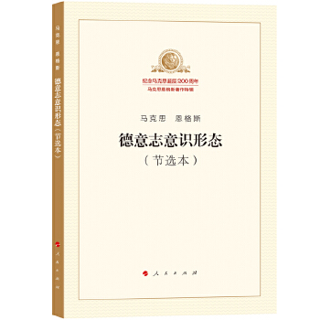
马克思主义的劳动观
2. 劳动是人类社会存在和发展的基础
马克思在《德意志意识形态》一书中指出中，首先应当确定一切人类生存的第一个前提，也就是一切历史的第一个前提，这个前提是，人们为了能够创造历史，必须能够生活，但是为了生活，首先就需要吃喝住穿及其他一些东西。因此，第一个历史活动就是为了满足这些需要的资料及生产物质生活本身。

Slide 28
马克思主义的劳动观
3. 活劳动是价值创造的唯一源泉
活劳动是人的体力和脑力劳动。活劳动与物化劳动是物质资料生产中所用劳动的一对范畴。前者指在物质资料生产过程中发挥作用的能动的劳动力，是劳动者加进生产过程的新的、流动状态的劳动。后者亦称死劳动，又称过去劳动或对象化劳动，指保存在一个产品或有用物中凝固状态的劳动，是劳动的静止形式。“活劳动是创造价值的唯一源泉”强调指出了只有劳动者的活劳动才是创造价值的源泉，而物化劳动是不创造价值的。

Slide 29
第三部分
习近平总书记关于劳动教育的重要论述

Slide 30
马克思主义劳动观的中国化（在此特指新中国成立后）
三个阶段：
01 马克思主义劳动观在我国的继承和发展（1949-1978）
02 马克思主义劳动观在我国的进一步发展（1978-2012）
03 十八大以来习近平总书记对劳动观的进一步发展（2012—至今）

Slide 31
习近平总书记关于劳动教育的重要论述，凝练了新时代劳动教育的主要内涵
习近平总书记强调，要在学生中弘扬劳动精神，教育引导学生崇尚劳动、尊重劳动，懂得劳动最光荣、劳动最崇高、劳动最伟大、劳动最美丽的道理，长大后能够辛勤劳动、诚实劳动、创造性劳动。 这是对新时代劳动精神实质和目标内涵的高度凝练和本质概括。
视频：2018年全国教育大会讲话

Slide 32
“一种精神” “两种态度” “三种行为” “四种观念”
其中劳动精神是核心，
崇尚劳动、尊重劳动是基本态度，
辛勤劳动、诚实劳动、创造性劳动是行为范式，
劳动最光荣、劳动最崇高、劳动最伟大、劳动最美丽是价值观念 。

Slide 33
习近平总书记关于劳动教育的重要论述，丰富和发展了社会主义教育制度
我国劳动教育源远流长，历来有着“耕读传家”的优良传统，“耕”指从事农业劳动；“读”即读书、学习，“耕读传家”体现了我国古代教育与生产劳动的简单结合。教育和生产相结合，作为党的教育方针的重要内容，经历了一个确立、调整、完善的发展历程。
1949年，新中国成立前夕，具有临时宪法性质的《中华人民政治协商会议共同纲领》，把“爱劳动”与“爱祖国”“爱人民”“爱科学”“爱护公共财物”一并列为中华人民共和国全体国民的公德。
随着社会主义改造的完成，我们党实现对社会主义教育的全面领导，把“教育与生产劳动相结合”作为基本原则写入党的教育方针。毛泽东同志十分重视劳动教育，1957年在《关于正确处理人民内部矛盾的问题》中明确提出，“我们的教育方针，应该使受教育者在德育、智育、体育几方面都得到发展，成为有社会主义觉悟的有文化的劳动者。
党的十一届三中全会之后，党和国家工作重心转移到经济建设上来，确立以经济建设为中心的基本路线，要求教育为经济社会发展服务，教育方针也在调整中不断完善。

Slide 34
1995年颁布的《中华人民共和国教育法》，规定“教育必须为社会主义现代化建设服务，必须与生产劳动相结合，培养德、智、体等方面全面发展的社会主义建设中和接班人。
此后新时期教育方针不断发展完善，更加注重与生产劳动和社会实践相结合，党的十六大、十七大均提出“培养德智体美劳全面发展的社会主义建设者和接班人”的目标，在“德智体”的基础上增加了“美”。
随着中国特色社会主义社会进入新时代，新时代教育服务功能也发生了新变化，教育特别是高等教育要为人民服务，为中国共产党治国理政服务，为巩固和发展中国特色社会主义制度服务，为改革开放和社会主义现代化建设服务。赋予劳动教育新的使命和内涵。
2018年9月，习近平总书记在全国教育大会上“指出：“要在学生中弘扬劳动精神，教育引导学生崇尚劳动、尊重劳动，懂得劳动最光荣、劳动最崇高、劳动最伟大、劳动最美丽的道理，长大后能够辛勤劳动、诚实劳动、创造性劳动”,并在阐释教育目标时首次完整提出“培养德智体美劳全面发展的社会主义建设者和接班人”，进一步凸显了劳动教育在新时代教育体系中的重要地位，推动新时代教育回归初心、回归育人。

Slide 35
习近平总书记关于劳动教育的重要论述，体现了人民性与时代性的统一
发展教育事业，坚持教育的人民性，实现人的全面发展是中国共产党教育事业的价值目标，也是中国特色社会主义教育制度的本质特征，始终坚持为人民服务也是劳动教育改革必须坚持的指导思想。
劳动教育的价值理念是以人为本
一方面强调劳动教育的内容。（通过劳动教育使学生透过历史和现实，认识到人民群众的首创精神，认识到人民群众的无穷智慧和力量）
另一方面强调新时代中国特色社会主义教育发展道路，是以造福人民，办好人民满意的教育为工作目标。（劳动教育是社会主义教育的重要特征，最终的目的，是通过劳动精神、工匠精神的培养和弘扬，在全社会范围内形成尊重劳动者的风尚，使受教育者热爱劳动，力所能及的积极参加社会服务型劳动、公益志愿活动和生产劳动，树立服务意识，将自己所学知识、技能转化到全心全意为人民服务的事业当中去。

Slide 36
第四部分
新 时 代 的 劳 动 者

Slide 37
中国
青年兴则国家兴，青年强则国家强，青年一代有理想、有本领、有担当，国家就有前途，民族就有希望。

Slide 38
做有理想的劳动者
理想是什么？
承载理想的劳动成就了人类特有的历史。从人类发展历史来看，人类物质文明和精神一切成果都是通过人类劳动创造的。习近平总书记指出:”劳动是财富的源泉，也是幸福的源泉，人世间的美好梦想，只有通过诚实劳动才能实现；发展中的各种难题，只有通过诚实劳动才能破解；生命的一切辉煌，只有通过诚实劳动才能铸就。
理想是人生的灯塔，理想是对未来的期望和憧憬，理想指引着人生前进的方向，理想主义意味着听从内心的召唤，突破现实的羁绊，追求有意义、有价值的人生目标。

Slide 39
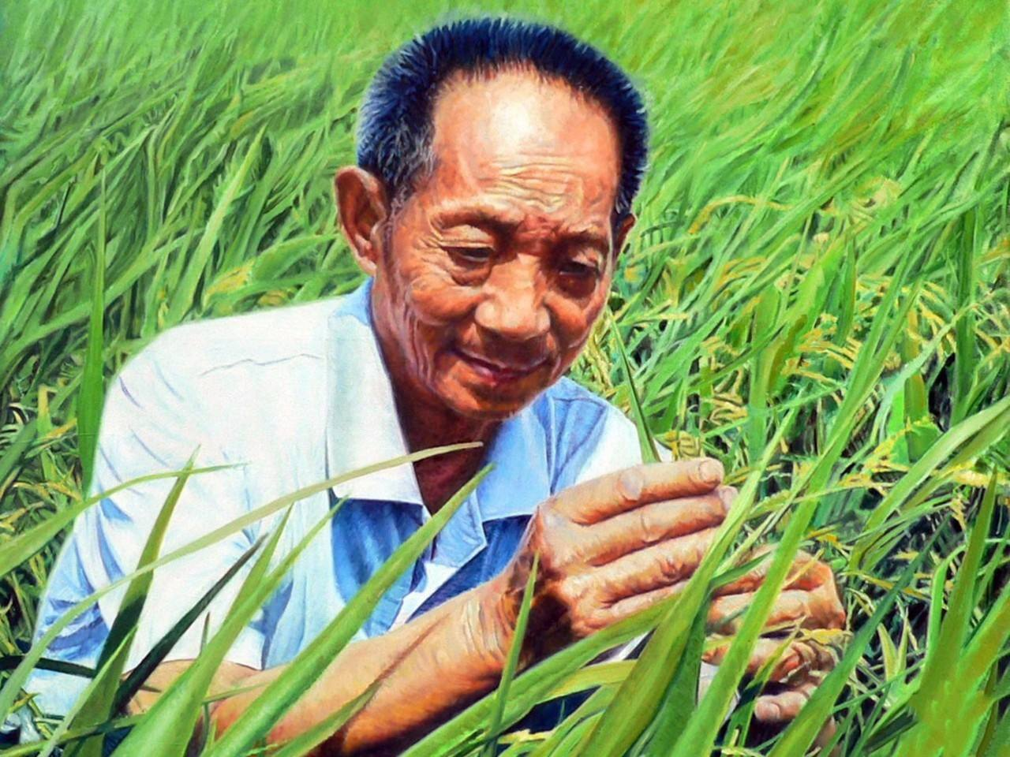
做有理想的劳动者
案例：“90”后袁隆平爷爷的两个梦
科学探索无止境，在这条漫长而又艰辛的道路上，我一直有两个梦，一个是禾下乘凉梦，一个是杂交水稻覆盖全球梦。
爷爷说：“做梦容易，但也要把梦变成现实，则需要付出大量艰辛的劳动和努力。而为了实现梦，我们一直在努力”。
视频：袁隆平爷爷两个梦

Slide 40
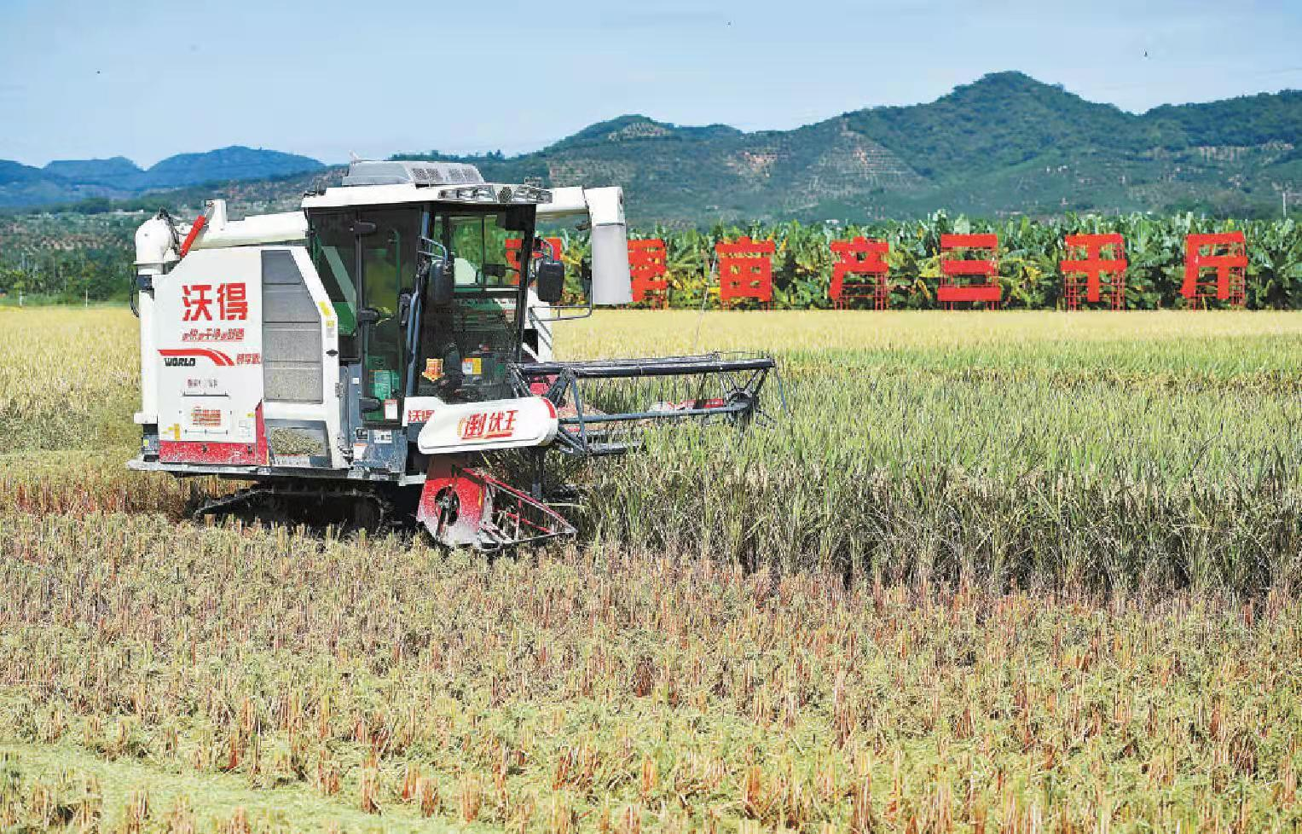
做有理想的劳动者
”双季稻亩产1500公斤“袁隆平爷爷的遗愿实现了！
山海环抱间，金黄稻浪层层叠叠。26日，海南三亚崖州区（坝头）南繁公共实验基地迎来晚稻测产。“1586.86公斤！”随着双季稻亩产结果公布，海南也实现了“杂交水稻之父”袁隆平生前提出的攻关目标。
水稻双季稻亩产达到1500公斤，意味着一亩地双季产出的稻米可以养活约5个人。我国人均耕地少，袁隆平曾强调“追求高产更高产是永恒的主体”。

Slide 41
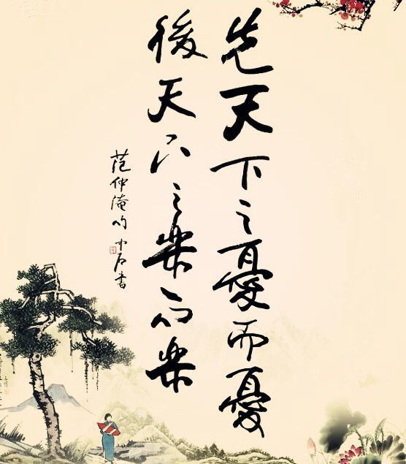
做有理想的劳动者
报效祖国、服务人民
劳动者的成长与民族命运、国家前途紧密相连是劳动者张扬人生的明智选择。历史和现实都告诉我们，青年一代有理想、有担当，国家就有前途，民族就有希望，实现中华民族伟大复兴就有源源不断的强大力量。
有理想的劳动者一般会在报效祖国、服务人民的事业中彰显自我。只有那些明确方向，拒绝各种诱惑，始终将个人的成长与国家民族的事业结合在一起的人，才能不断地蓬勃向前，获得更大的人生舞台。

Slide 42
做有本领的劳动者
学则智，不学则愚
新时代是一个学习的时代，倘若止步于“成人不自在”，结果就是“自在不成人”，不想学、不愿学、怕做事，或得过且过虚度年华，最终就是个人思想僵化，能力弱化，跟不上时代进步的趋势，新时代有本领的劳动者更应善思、多学。

Slide 43
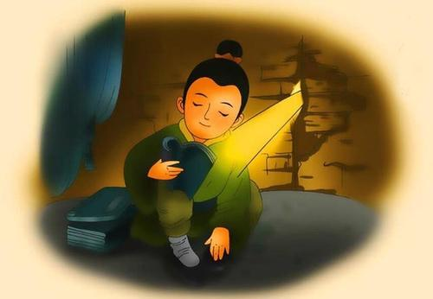
做有本领的劳动者
凿壁偷光
“凿壁偷光”出自西汉大文学家匡衡幼时凿穿墙壁引邻舍之烛光读书，终成一代文学家的故事。
匡衡勤奋好学，但家中没有蜡烛。邻家有蜡烛，但光亮照不到他家，匡衡就在墙壁上凿了洞引来邻家的光亮，让光亮照在书上读书。经过勤学苦读，匡衡终成一代大学问家。

Slide 44
做有理想的劳动者
做 有 用 之 才
渊博的知识储备是一个劳动者成功的重要基础，作为高职院校的学生，在学校里不仅要学好知识，还有培养自主学习能力，广泛涉猎各个领域的知识，丰富自己的知识储备，为今后的职业发展打下基础。
在激烈的专业技术领域竞争中只有保持技术的领先状态才能实现个人价值与社会价值的统一，实现个人与国家发展的同频共振。

Slide 45
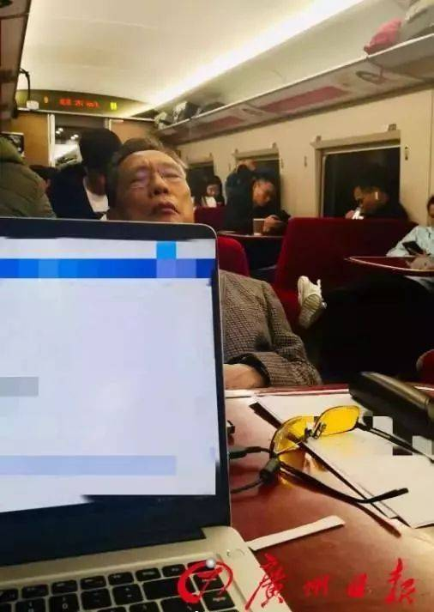
做有担当的劳动者
何为“担当“？
这是我们经常在”朋友圈“刷到的照片。照片记录了庚子年（2020）春节前夕，为了尽快对新型冠状病毒引发的肺炎疫情展开调研，84岁高龄的终南山院士挤上无座的高铁列车从广州出发前往武汉。
为何提醒别人“没有特殊情况不要去武汉”的终南山院士自己却义无反顾向处于疫情最前线的武汉“逆行”？

Slide 46
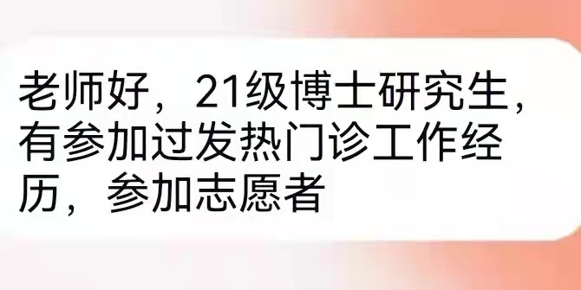
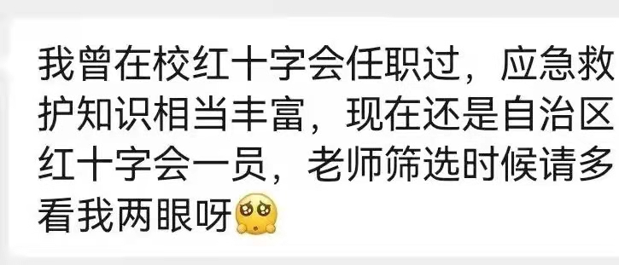
做有担当的劳动者
医学生主动“请战”抗疫情
10月24日，内蒙古医科大学团委向全校团员青年发出倡议，积极投身疫情防控。
积极投身疫情防控招募通知发布后，群里一条条信息闪烁，私信里不断传来同学们“请战”的声音。

Slide 47
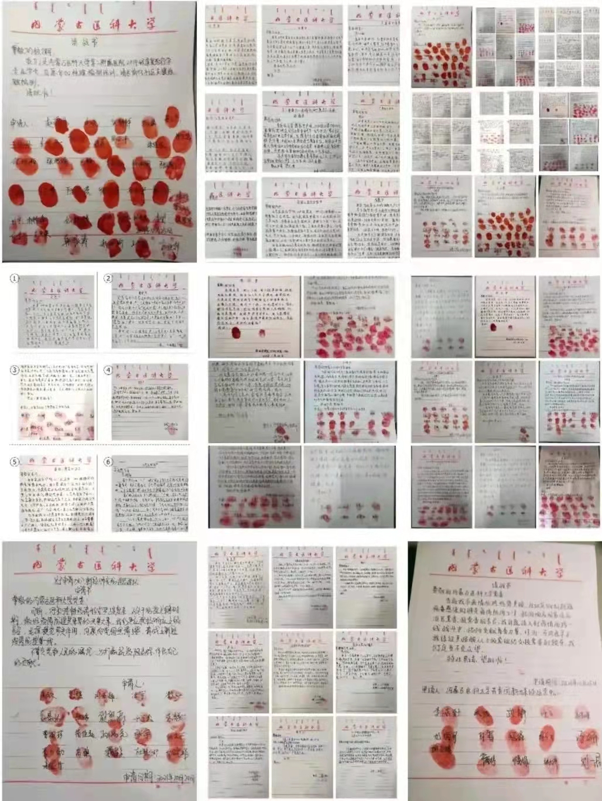
做有担当的劳动者
“老师，筛选的时候请多看我两眼”“我有过参加发热门诊的工作经历。”
一线若有需要，我随时做好准备。
两个小时不到，内蒙古医科大学金山校区召集疫情防控志愿者266人，新华校区召集疫情防控志愿者共142人，储备志愿者共计1078人。

Slide 48
做有担当的劳动者
”担当“就是接受并负起责任
习近平总书记强调，担当就是责任。知责任者，大丈夫之始也；行责任者，大丈夫之终也。“担当是做人第一美德，是人生的意义所在，勇于担当是实现人生价值的根本动力。
”我们从古以来，就有埋头苦干的人，有拼命硬干的人，有为民请命的人，有舍身求法的人……这就是中国的脊梁。 ——鲁迅

Slide 49
做有担当的劳动者
脚踏实地、勇于担当
“家是最小的国，国是千万家。家是国的基础，国是家的延伸，在中国人的精神谱系里，国家与家庭、社会与个人，都是密不可分的整体。
家国情怀不是虚无缥缈的，爱国主义精神不能停留在口号上，实现中华民族伟大复兴是一项光荣而艰巨的事业，需要一代又一代中国人共同为之努力，需要每一个平凡岗位上恪尽职守、脚踏实地的劳动。

Slide 50
课后作业
作为新时代的大学生，如何让自己成为合格的新时代劳动者，请从理想、本领和担当三个角度，说说你的具体举措？

Slide 51
感 谢 您 的 聆 听

Slide 52
参考文献：
1. 张宏斌等.《劳动教育》，扬州职业职业技术学院
2. 胡大平等.《大学生劳动教育》，南京大学.
3. 齐敏等.《新时代高校劳动教育通论》，山东管理学院.
4. 李伟等.《新时代大学生劳动教育》，江苏大学.
5. 菜瑞林等. 《劳动教育》，常熟理工学院.
备注：因借鉴多为视频，格式有待调整，还望包涵。

